Slide 1

投资银行学
PPP项目案例分析
财务191 海汀
2021

Slide 2

PPP简介 与案例
PPP项目 资产证券化原理
PPP+ABS 案例分析

Slide 3
PPP模式 简介
01

Slide 4
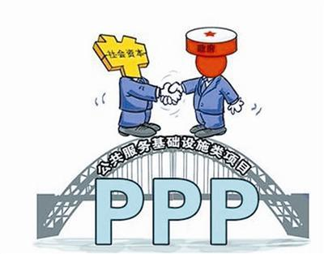
PPP（Public-Private Partnership），即公私合伙制，
在我国被译为政府和社会资本合作。
PPP定义
事业单位和社会资本
政府和事业单位、国企
发改委：指政府为增强公共产品和服务供给能力、提高供给效率，通过特许经营、购买服务、股权合作等方式，与社会资本建立的利益共享、风险分担及长期合作关系。
财政部：指在基础设施及公共服务领域建立的一种长期合作关系。一般由社会资本承担设计、建设、运营、维护基础设施的大部分工作，并通过“使用者付费”及必要的“政府付费”获得合理的投资回报，政府部门负责基础设施及公共服务价格和质量监管，以保证公共利益最大化。
10-30年

Slide 5
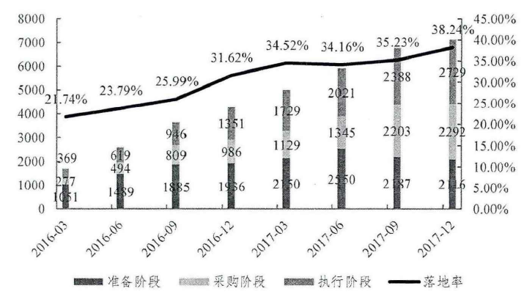
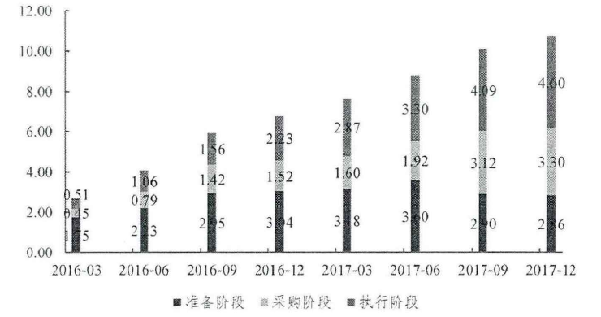
我国PPP发展现状
2014年至2021年3月，PPP项目累计入库（全国PPP综合信息平台管理库）10,079个、投资额15.6万亿元。
累计签约落地项目7,236个、投资额11.8万亿元，落地率71.8%。
累计开工建设项目4,383个、投资额6.8万亿元，落地项目开工率60.6%
2014年起PPP项目累计数量和落地率
2014年起PPP项目累计投资额
数据来源：财政部政府和社会资本合作中心

Slide 6
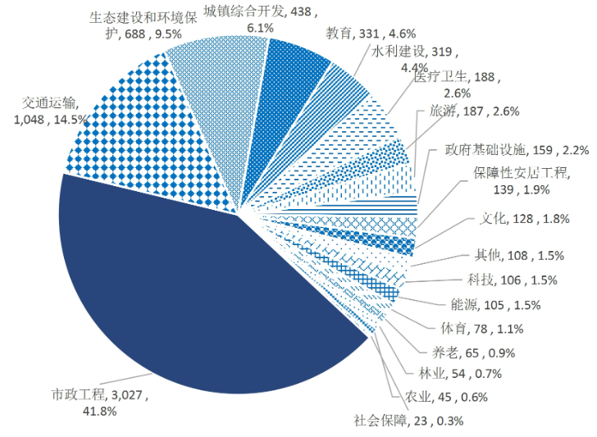
我国PPP发展现状
数据来源：财政部政府和社会资本合作中心，截止2021年3月

Slide 7
PPP简要分类
01
购买服务
02
03
特许经营
股权投资
政府委托社会资本，负责一部分公共资源的建设、维护或管理服务。由政府向社会资本支付相关费用。
政府利用社会资本的技术和经验以提高公共产品的供给效率和质量。不需要社会资本投入资金。
社会资本的参与程度比较低，风险也相对较小。
政府授权社会资本，协议约定其在一定期间内投资建设公共设施或提供公共产品服务，并有权收取期间部分或全部收益。特许经营期限到期后，项目所有权移交给政府。
BOT/ROT/TOT： 建设/改建/转让-运营-移交
社会资本投入部分或全部资金，参与程度较高，需承担一定的风险。
将一定比例的国有公司股权出让给社会资本持有。
项目最终的所有权一般归社会资本私有化。但政府在项目运营过程中要履行监督的职责，保证与社会资本的长期合作。
BOO：建设-拥有-运营

Slide 8
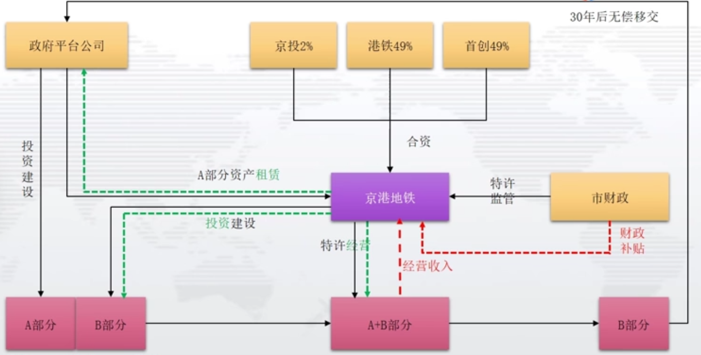
PPP案例交易结构——BOT案例
丰富的运营管理经验
政府授权 实施公司
①
SPV
项目公司
②
①
使用者付费
+可行性缺口补助
土建
轨交
70%
30%

Slide 9
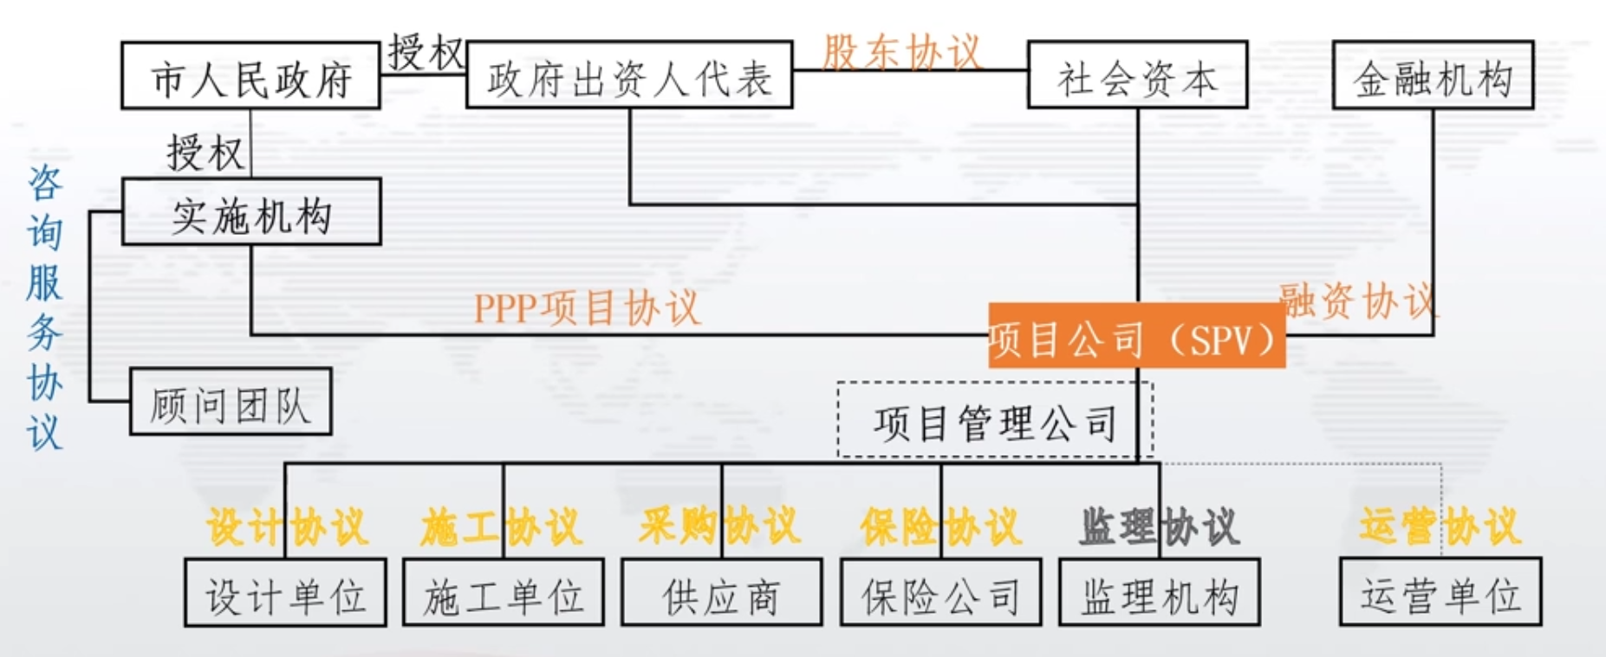
PPP合同体系
①PPP草签协议
②
④
③

Slide 10
PPP融资体系
通常为私募股权基金
银行理财资金和保险资金
开发性金融*
设 立 期
PPP产业基金
可用性服务费
项目公司
SPV
建 设 期
运维绩效服务费
贷款利率通常较高
增加社会资本母公司负债压力
再融资能力低
项目贷款
PPP项目专项债
公开发行要求较高的信用评级
非公开发行募集资金规模过小
如何满足PPP项目设立期和建设期庞大的资金需求？

Slide 11
PPP项目 资产证券化原理
02

Slide 12
使用者付费
政府付费
可行性缺口补助
PPP项目资产证券化
PPP提供未来现金流
作为基础资产发行ABS
资产证券化
特许经营PPP
以基础资产所产生的现金流为偿付支持，通过设立特殊目的载体SPV，采用结构化等方式进行信用增级，发行资产支持证券ABS的业务活动。
政府授权社会资本，协议约定其在一定期间内投资建设公共设施或提供公共产品服务，并有权收取期间部分或全部收益。特许经营期限到期后，项目所有权移交给政府。
发行ABS募集资金
置换建设期高利率的项目贷款
或提前偿付PPP项目专项债券 盘活存量PPP项目资产

Slide 13
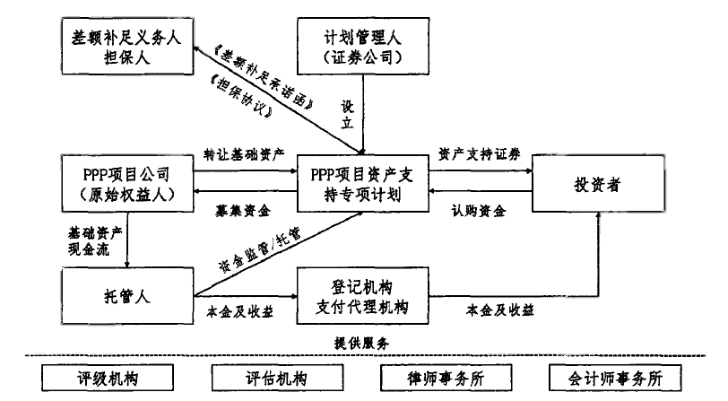
PPP项目资产证券化
原PPP项目的SPV
风险隔离
银行理财资金
保险公司
信用增级→AA级

Slide 14
PPP+ABS 案例分析
03

Slide 15
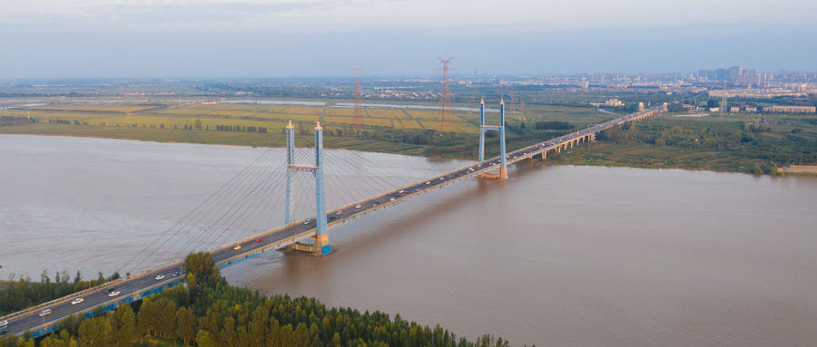
大成西黄河大桥通行费收入收益权
专项资产管理计划
案例简介
大成西黄河大桥收益权ABS是
我国资产证券化市场上首单违约的资产证券化产品。
2008年，内蒙古东达蒙古王集团与包头市土默特右旗人民政府签订大成西黄河大桥BOT协议。
为实现特许经营权，东达蒙古王和东达房地产开发有限公司共同出资组建鄂尔多斯市益通路桥有限公司。

Slide 16
PPP交易结构
土默特右旗 人民政府
BOT合作协议
东达蒙古王集团
东达房地产 开发有限公司
90%
10%
益通路桥公司
PPP项目公司
融资？
特许经营通行费
建设 B
运营 O
28年后移交 T
大城西黄河大桥

Slide 17
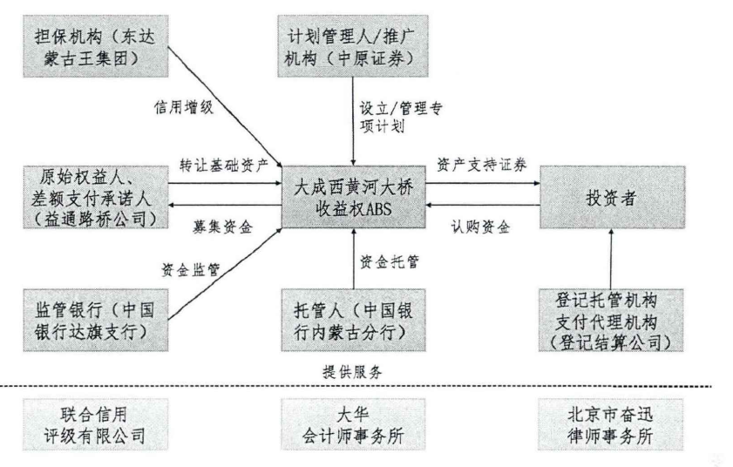
ABS交易结构
本金和收益
基础资产现金流
本金和收益

Slide 18
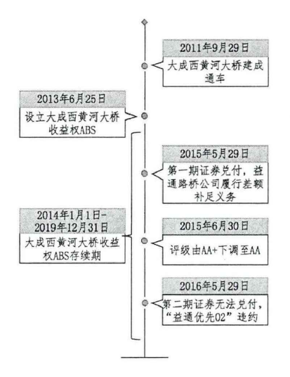
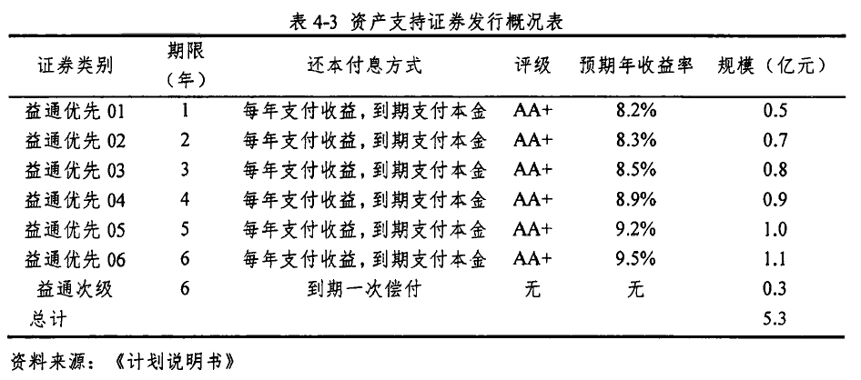
ABS交易结构
大城西黄河大桥收益权ABS的基础资产为2014年-2019年每年3月1日至12月31日的大桥通行费收入收益权。
每年1-2月份的通行费收入用于益通路桥公司的日常管理、运营维护等工作。
基础资产的现金流为过路车辆支付的通行费，即使用者付费。

Slide 19
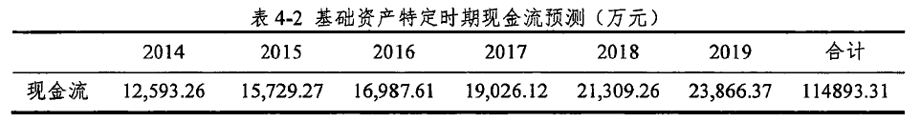
ABS违约原因
1.PPP项目现金流
2014年，大桥车流量仅为116.74万辆，同比下降22.17%，实现通行费收入8075.32万元，同比下降35.08%，与预测的2014年现金流收入12,593.26万元相去甚远；归集至监管账户的收入实际为7763万元，与预测值10984万元相差较大。
大成西黄河大桥通行车辆以煤炭运输车辆为主，约占90%，通行费基本上来源于过路的运煤车辆，付费群体的集中度高，容易产生基础资产现金流不足风险。

Slide 20
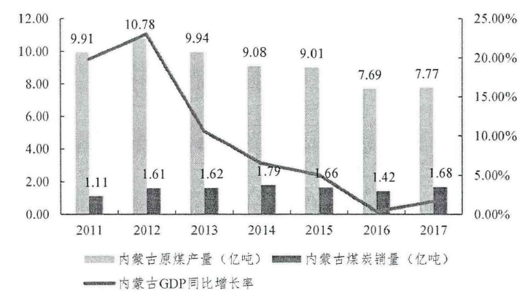
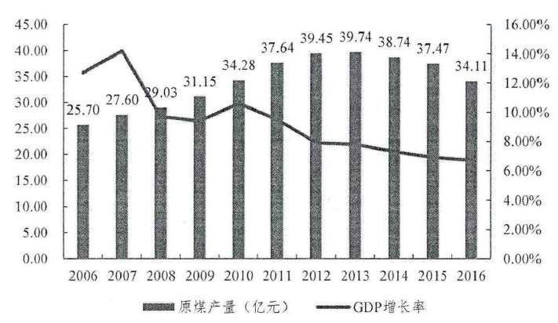
ABS违约原因
2.项目 经济环境
供给侧改革的背景下，政府重点推进“去产能” 任务，而煤炭又属于供给侧改革去产能的重点。
同时，煤炭行业属于典型的周期性行业，与宏观经济周期保持高度相关性。

Slide 21
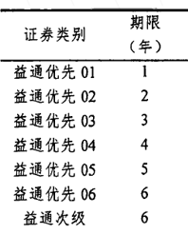
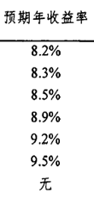
ABS违约原因
3.ABS产品设计
PPP提供未来现金流
作为基础资产发行ABS
使用者付费
政府付费
可行性缺口补助
现金流
不确定性
资产证券化
特许经营PPP
ABS通常为固定利率证券
证券类别 | 期限 | 年收益率
中长期 贷款 | 一至五年 | 6%-6.4%
公司债 | 五年 | 4.5%-6.8%
某企业债 | 七年 | 6.49%

Slide 22
ABS违约原因
3.ABS产品设计
益通路桥公司的主营业务收入 即PPP项目收入，也是ABS的基础资产
PPP收入断裂，难以进行差额支付
原始权益人差额支付（PPP项目公司）
外部
信用增级
原始权益人的控股股东进行担保和差额支付
东达蒙古王集团已支付第一期债券的大部分差额担保，剩下六期债券难以拆东墙补西墙
加速清偿程序 原始权益人回购证券，终止ABS，进行清算
内部
信用增级
PPP收入断裂，益通路桥公司
缺少现金流，无力回购基础资产
结构化设计 合格投资者认购优先级 原始权益人认购次级
现金流亏损过多，导致优先级证券本息也无法偿还

Slide 23
PPP+ABS思考建议
PPP项目
ABS产品设计
使用者付费
政府付费
可行性缺口补助
基础资产现金流匹配
信用增级措施有效
参与主体行为规范
违约后处理机制
法律和制度规范
现金流
宏观经济
行业政策因素
区域发展因素
经济环境
国资委：严控PPP等高风险业务

Slide 24
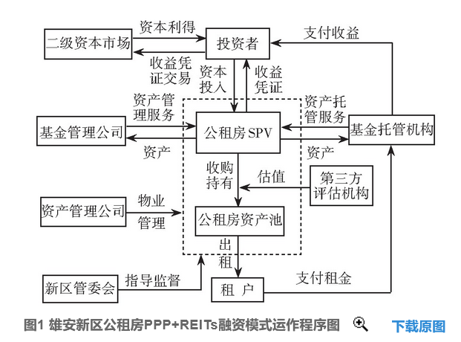
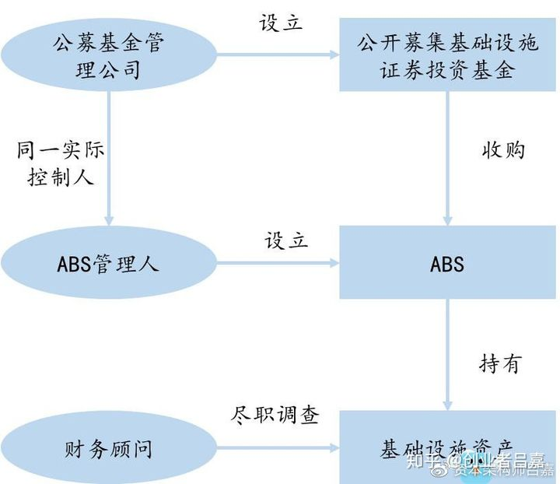
PPP+ABS思考建议
REITs，房地产信托投资基金
Real Estate Investment Trusts
PPP+基础设施REITs
公募基金+ABS的双层结构

Slide 25
Thank you
感 谢 倾 听
2021

